Slide 1
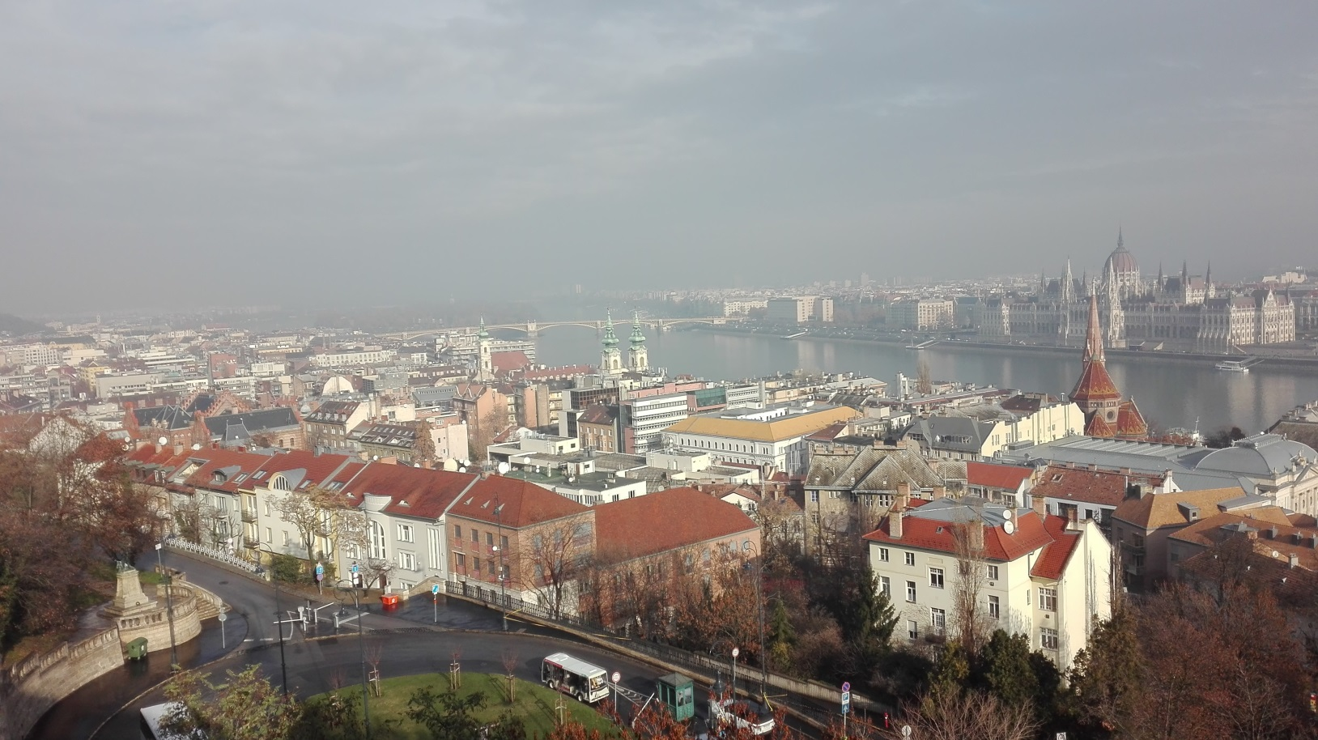
Budapest

Slide 2
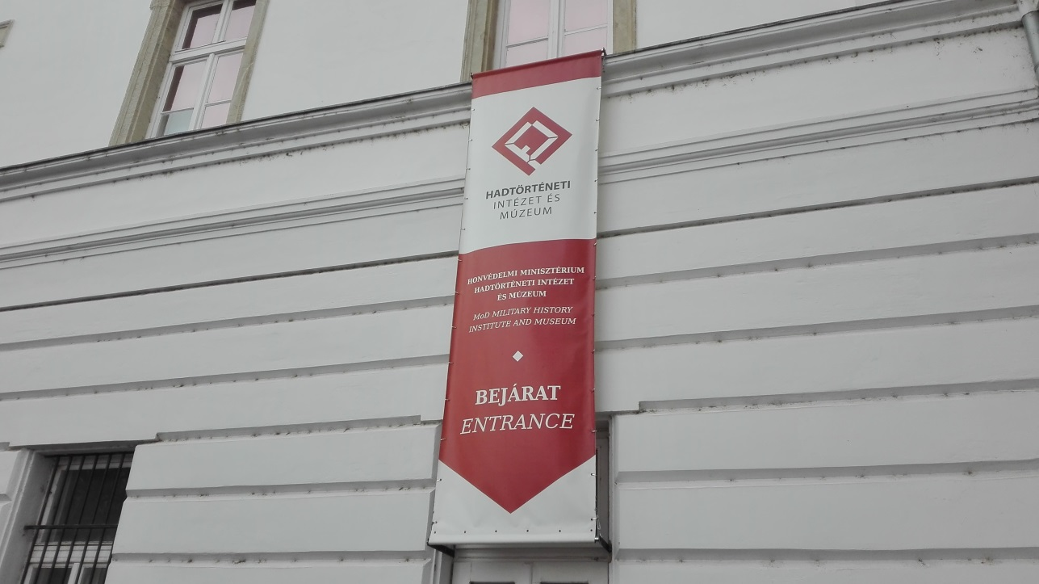
Hadtörténeti Intézet és Múzeum
A budapesti Hadtörténeti Levéltárban a magyar hadtörténelmi emlékekkel együtt felgyűjtött muzeális tárgyakból jött létre a Hadtörténeti Múzeum 1918-ban. A második világháború idején a múzeum gyűjteményének kétharmada elpusztult.

Slide 3
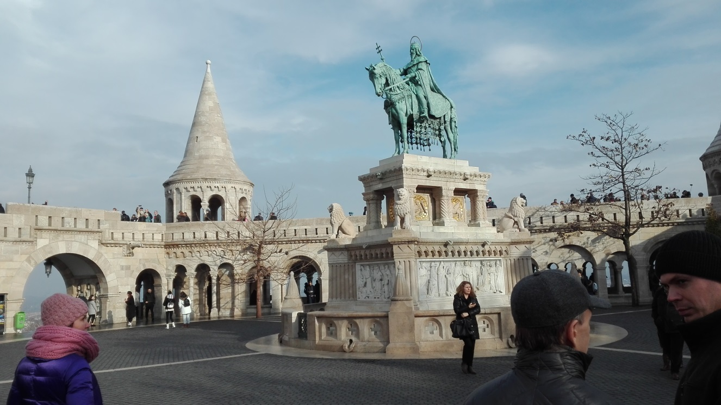
Halászbástya
A Halászbástya Budapest egyik legismertebb műemléke, amely a budai várban, Budapest I. kerületében található. A neoromán kilátóteraszokról látható páratlan budapesti panoráma miatt a legjelentősebb idegenforgalmi látványosságok közé tartozik.

Slide 4
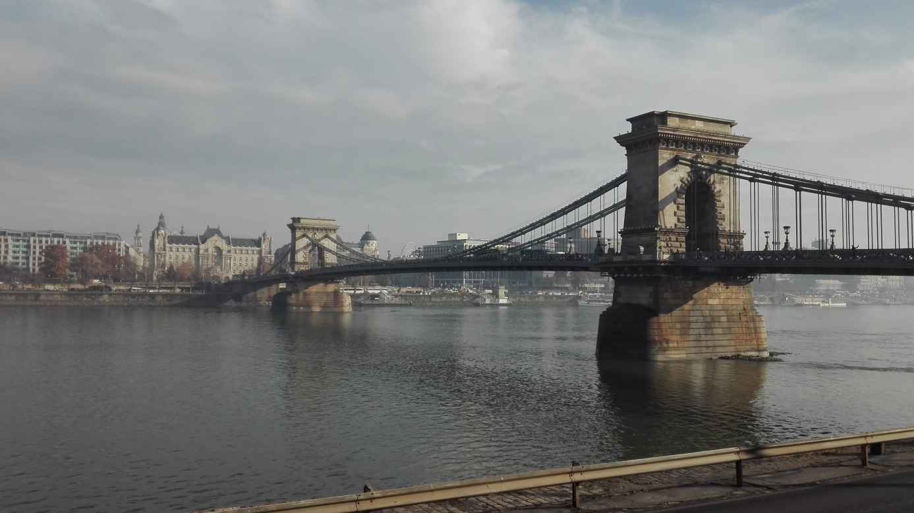
Lánchíd
Az első állandó híd a teljes magyarországi Duna-szakaszon. Építését gróf Széchenyi István kezdeményezte és finanszírozását báró Sina György szervezte, a legnagyobb adományt is ő adta a klasszicista stílusban tervezett híd megépítésére.

Slide 5
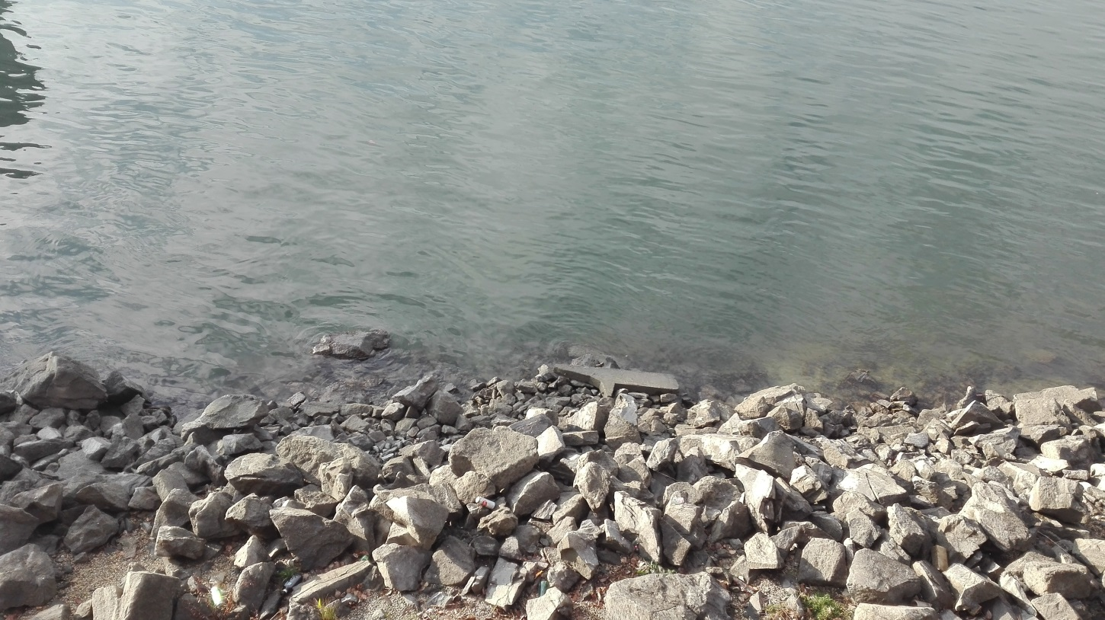
Rakpart
A rakpartot 1865–66-ban építették ki Reiter Ferenc vezetésével. A rakodóparti szerepét idővel a közte és a Duna közé épített Pesti alsó rakpart vette át.

Slide 6
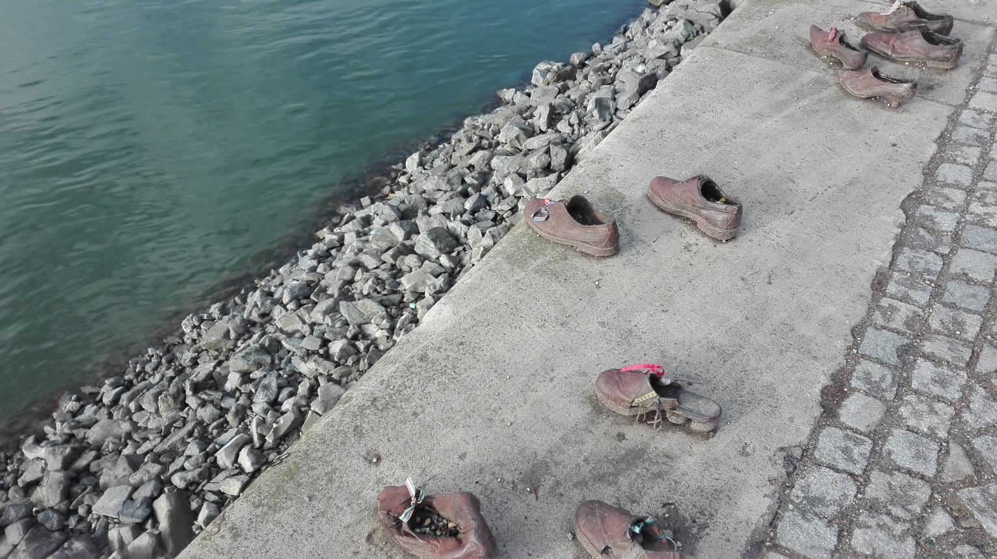
Cipők a Duna-parton
A Cipők a Duna-parton budapesti holokauszt-emlékmű. 2016-ban a világ második legjobb köztéri szobrának választották.

Slide 7
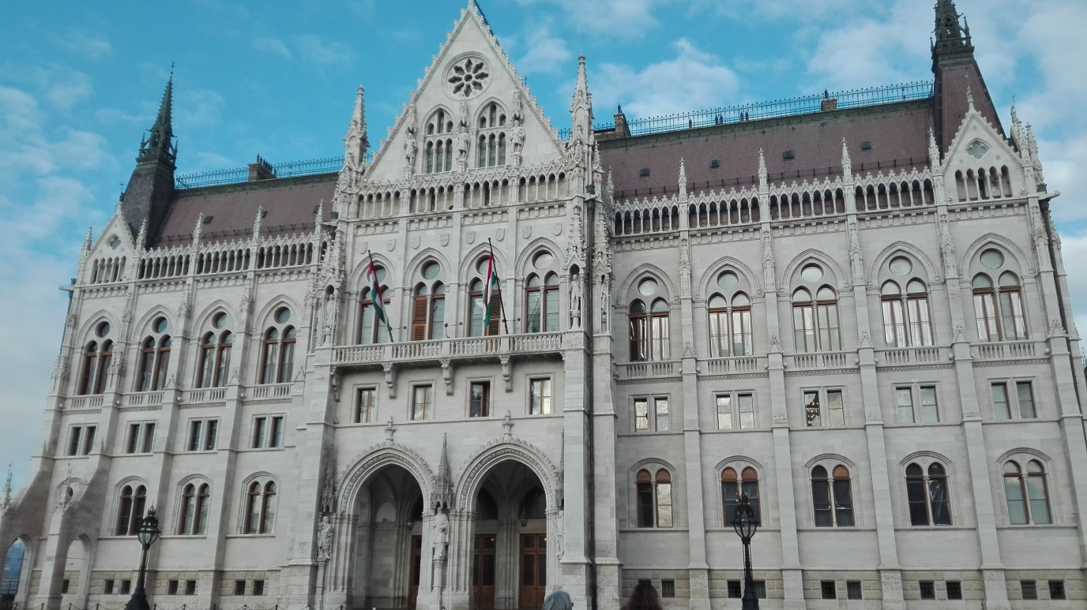
Országház
Bár az épületre gyakran Parlament-ként is hivatkoznak, de ez a megnevezés nem pontos: a parlament az Országházban ülésező testület, az Országgyűlés megnevezése idegen szóval. A világ harmadik legnagyobb parlamentje.

Slide 8
Készítette: Szilágyi Hajnalka 8. a

